Slide 1
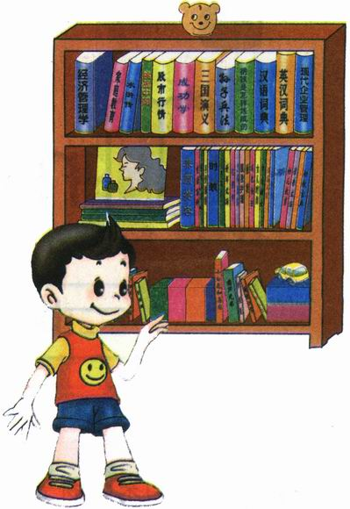
小书架

Slide 2

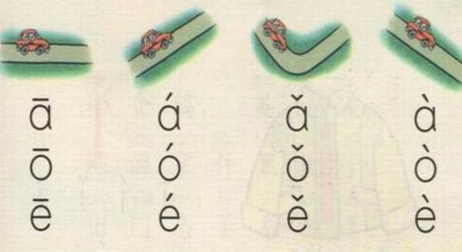
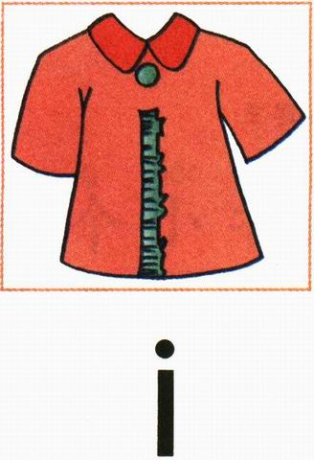

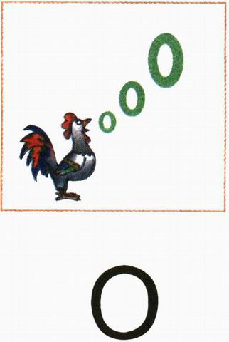
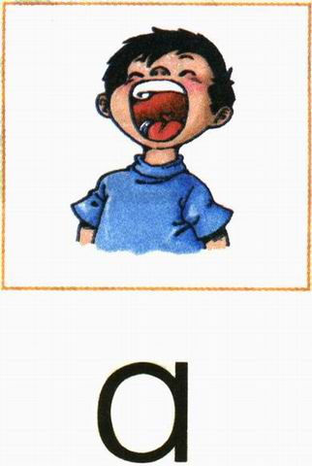

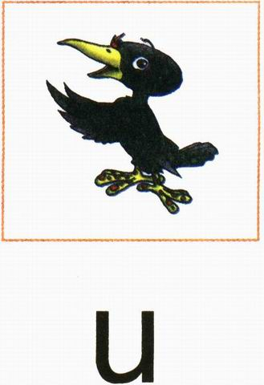

Slide 3
ī í ǐ ì
ū ú ǔ ù
ǖ ǘ ǚ ǜ

Slide 4

一座小楼房，
没门又没窗。
图书一本本，
全在里边藏。
猜一猜

Slide 5
小书架
一个小书架，
摆在我的家。
上层爸爸用，
中间给妈妈。
我的书，
在下面，
每天放学要看它。

Slide 6

带有ɑ的生字
jià
架
jiā
家
bà
爸
mā
妈
xià
下
tā
它

Slide 7
小书架
一个小书架，
摆在我的家。
上层爸爸用，
中间给妈妈。
我的书，
在下面，
每天放学要看它。

Slide 8
带有o、e、u的生字
wǒ
我
ɡè
个
de
的
shū
书

Slide 9
tā
xià
它
下面
bà bɑ
wǒ de
爸爸
yī ɡè
我的
jiā
一个
mā mɑ
家
shūjià
妈妈
书架

Slide 10
小书架
一个小书架，
摆在我的家。
上层爸爸用，
中间给妈妈。
我的书，
在下面，
每天放学要看它。
①
②
③

Slide 11
上层
中间
下面
小书架

Slide 12
小书架
一个小书架，
摆在我的家。
上层爸爸用，
中间给妈妈。
我的书，
在下面，
每天放学要看它。

Slide 13
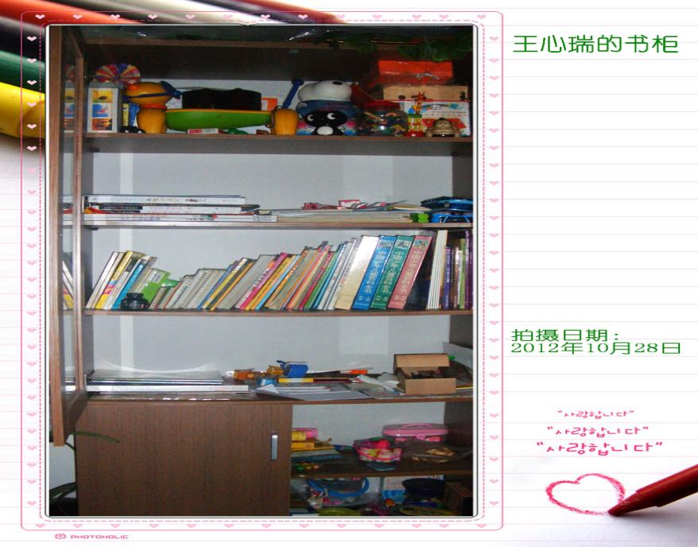

Slide 14
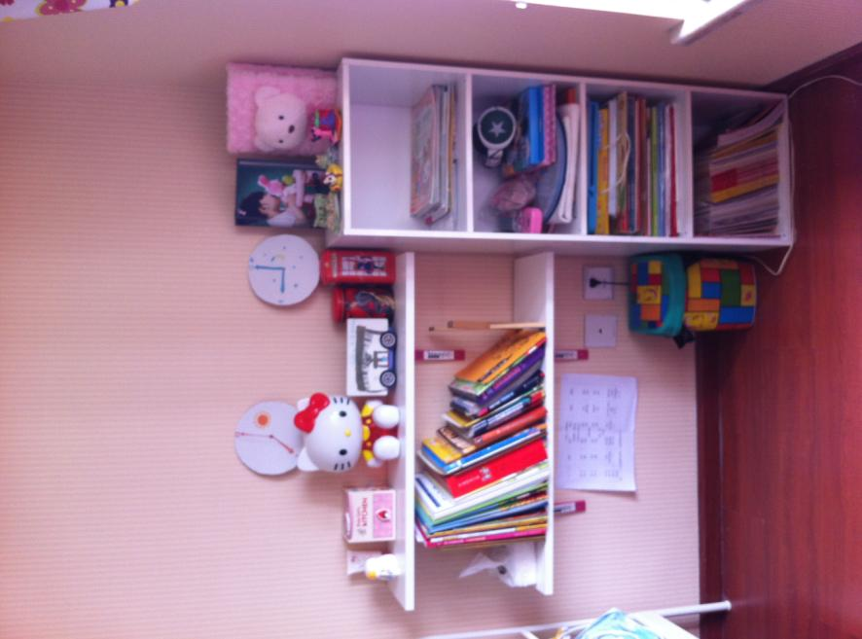

Slide 15
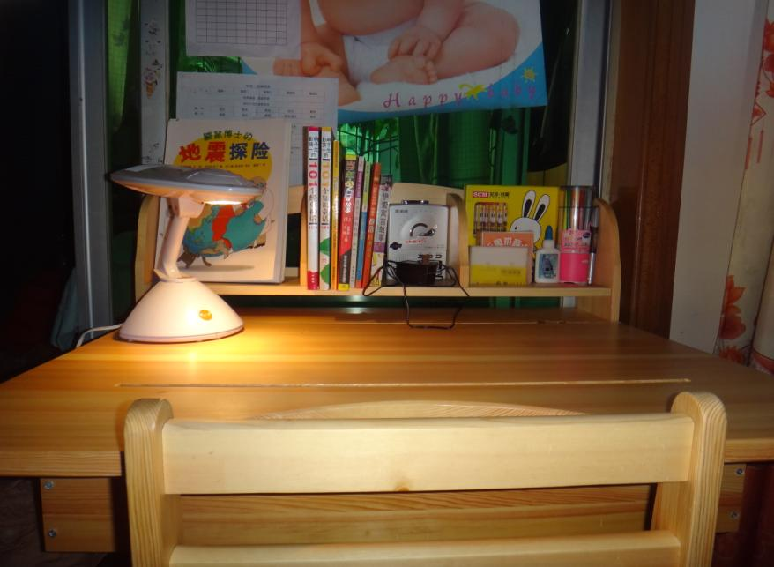

Slide 16
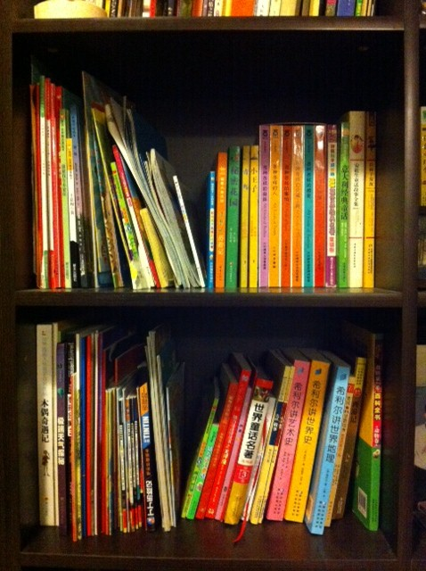

Slide 17
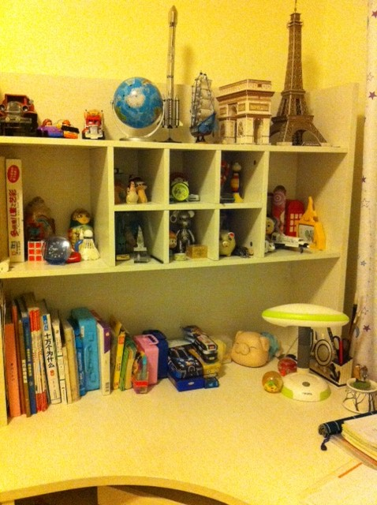

Slide 18
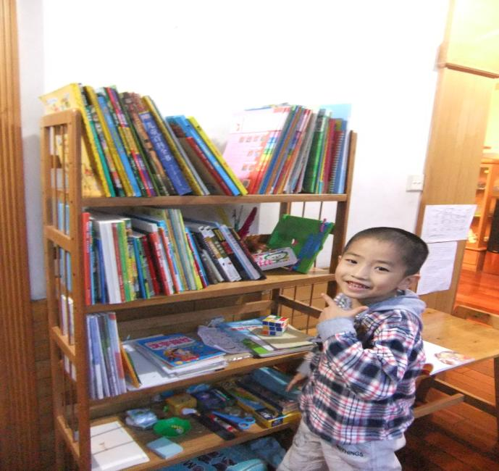

Slide 19
jià
架
ɡěi
给
yào
要
fàng
放
zhōng
中
měi
每
tā
它
shū
书
yòng
用
xià
下

Slide 20
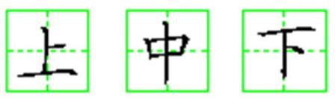
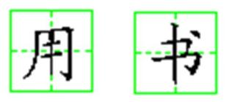
小书架

